Slide 1

اسم المقرر
الإحصاء في الإدارة
Course Name
استاذ المقرر
د/ أحمد محمد فرحان
جامعة الملك فيصل
عمادة التعلم الإلكتروني والتعليم عن بعد
1

Slide 2
المحاضرة (8)
تابع نظرية الاحتمالات

Slide 3
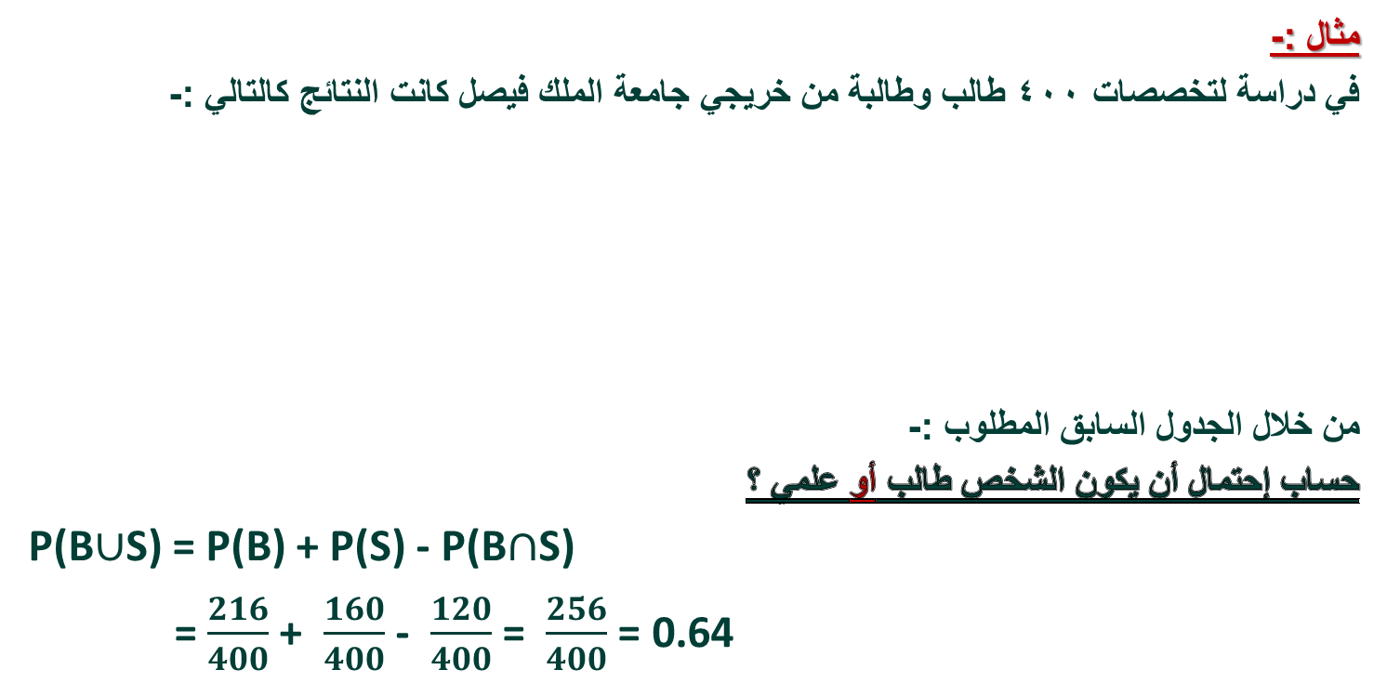
نظرية الاحتمالات :-
مثال :-
في دراسة لتخصصات 400 طالب وطالبة من خريجي جامعة الملك فيصل كانت النتائج كالتالي :-
من خلال الجدول السابق المطلوب :-
حساب إحتمال أن يكون الشخص طالب أو علمي ؟
P(B$∪$S) = P(B) + P(S) - P(B$∩$S)
= $\frac{216}{400}$ + $\frac{160}{400}$ - $\frac{120}{400}$ = $\frac{256}{400}$ = 0.64
التخصص | طالب B | طالبة C | المجموع
علمي S | 120 | 40 | 160
أدبي L | 96 | 144 | 240
المجموع | 216 | 184 | 400

Slide 4
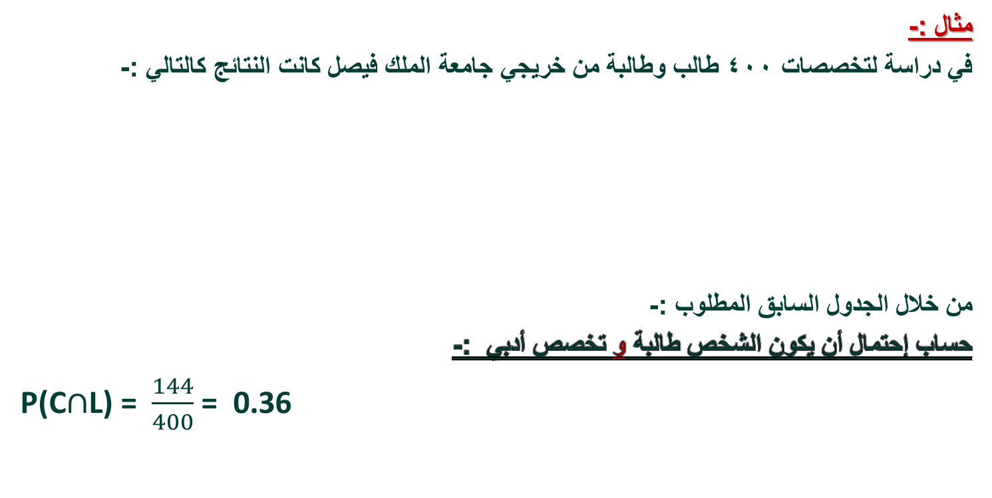
نظرية الاحتمالات :-
مثال :-
في دراسة لتخصصات 400 طالب وطالبة من خريجي جامعة الملك فيصل كانت النتائج كالتالي :-
من خلال الجدول السابق المطلوب :-
حساب إحتمال أن يكون الشخص طالبة و تخصص أدبي :-
P(C$∩$L) = $\frac{144}{400}$ = 0.36
التخصص | طالب B | طالبة C | المجموع
علمي S | 120 | 40 | 160
أدبي L | 96 | 144 | 240
المجموع | 216 | 184 | 400

Slide 5
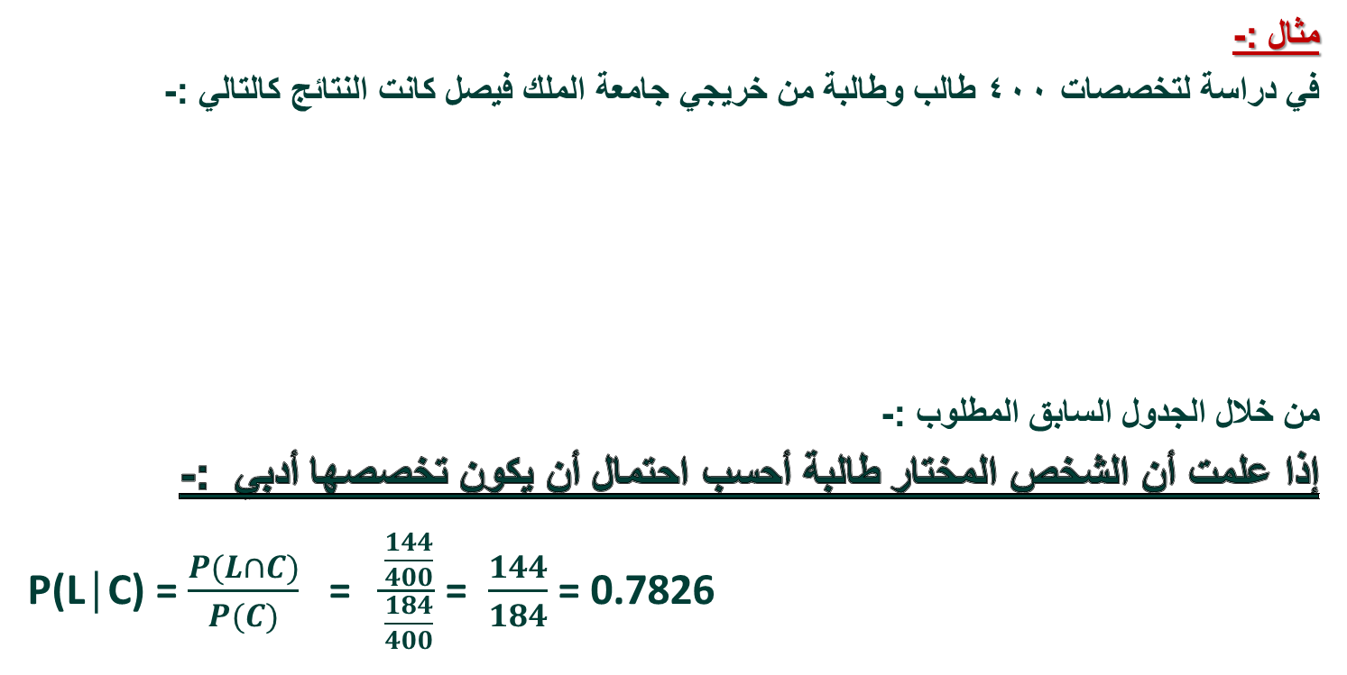
نظرية الاحتمالات :-
مثال :-
في دراسة لتخصصات 400 طالب وطالبة من خريجي جامعة الملك فيصل كانت النتائج كالتالي :-
من خلال الجدول السابق المطلوب :-
إذا علمت أن الشخص المختار طالبة أحسب احتمال أن يكون تخصصها أدبي :-
P(L│C) = $\frac{P(L∩C)}{P(C)}$ = $\frac{\frac{144}{400}}{\frac{184}{400}}$ = $\frac{144}{184}$ = 0.7826
التخصص | طالب B | طالبة C | المجموع
علمي S | 120 | 40 | 160
أدبي L | 96 | 144 | 240
المجموع | 216 | 184 | 400

Slide 6
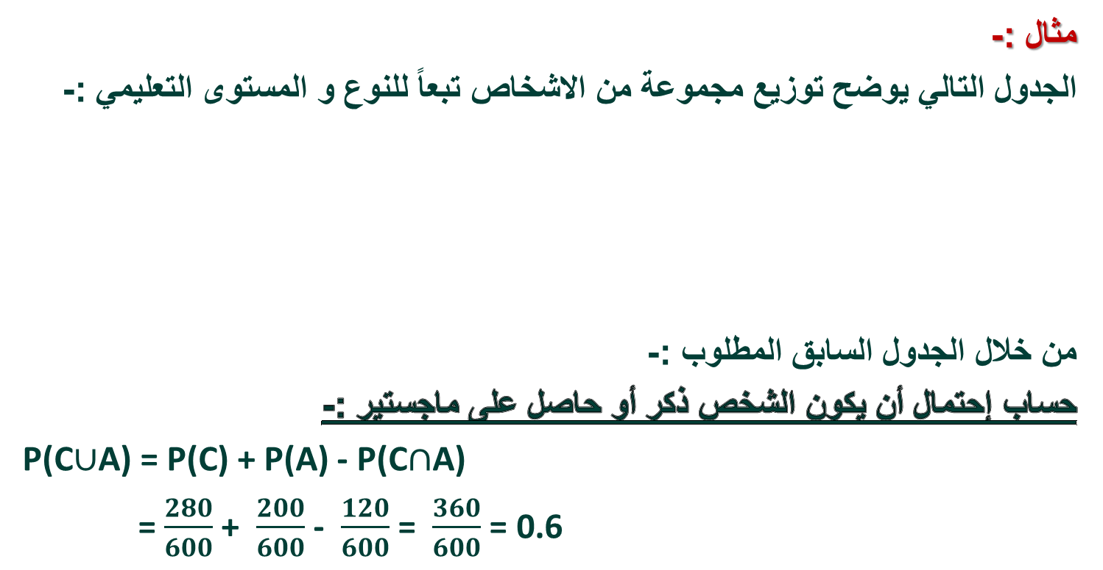
نظرية الاحتمالات :-
مثال :-
الجدول التالي يوضح توزيع مجموعة من الاشخاص تبعاً للنوع و المستوى التعليمي :-
من خلال الجدول السابق المطلوب :-
حساب إحتمال أن يكون الشخص ذكر أو حاصل على ماجستير :-
P(C$∪$A) = P(C) + P(A) - P(C$∩$A)
= $\frac{280}{600}$ + $\frac{200}{600}$ - $\frac{120}{600}$ = $\frac{360}{600}$ = 0.6
النوع / المستوى التعليمي | ماجستير A | دكتوراه B | المجموع
ذكر C | 120 | 160 | 280
أنثى D | 80 | 240 | 220
المجموع | 200 | 400 | 600

Slide 7
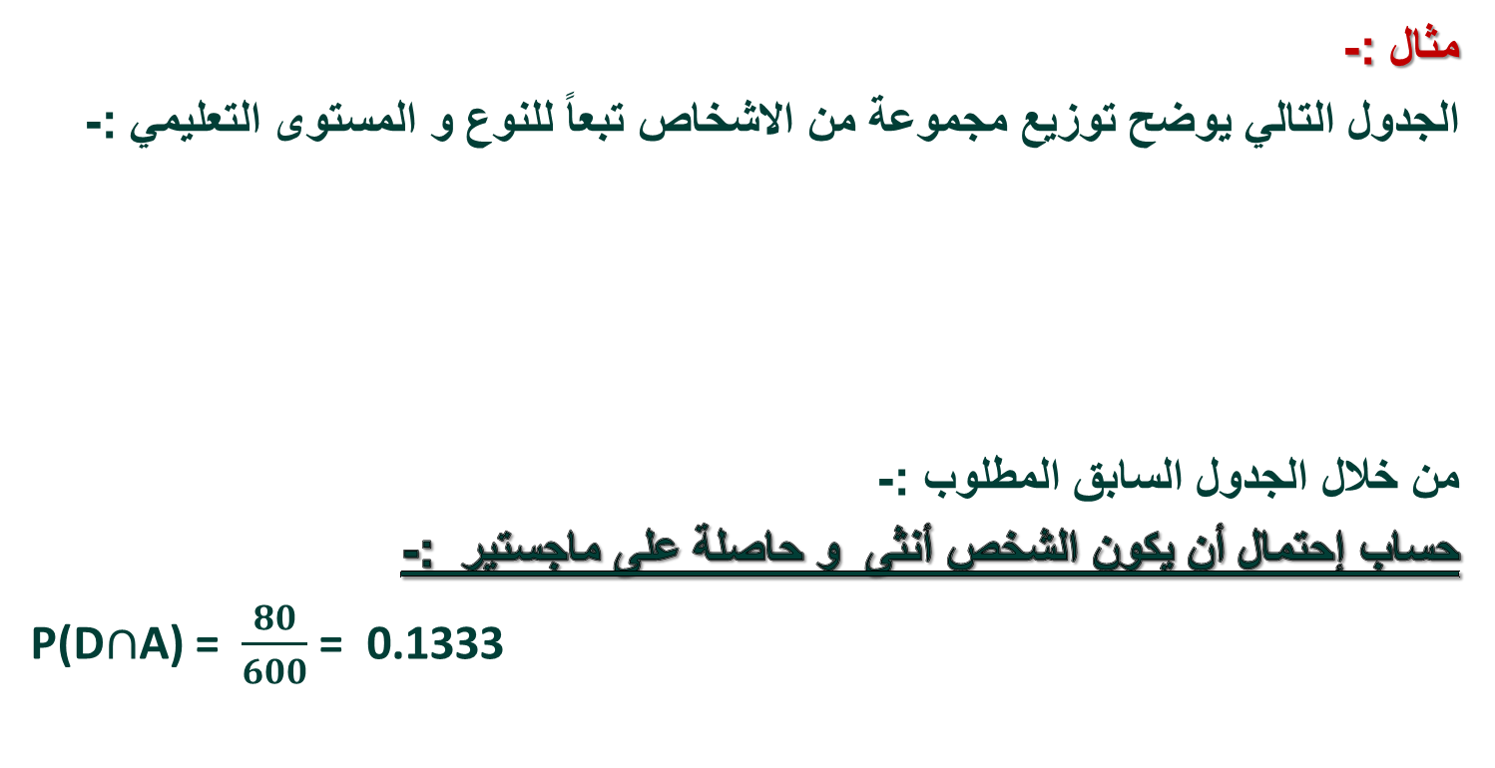
نظرية الاحتمالات :-
مثال :-
الجدول التالي يوضح توزيع مجموعة من الاشخاص تبعاً للنوع و المستوى التعليمي :-
من خلال الجدول السابق المطلوب :-
حساب إحتمال أن يكون الشخص أنثى و حاصلة على ماجستير :-
P(D$∩$A) = $\frac{80}{600}$ = 0.1333
النوع / المستوى التعليمي | ماجستير A | دكتوراه B | المجموع
ذكر C | 120 | 160 | 280
أنثى D | 80 | 240 | 220
المجموع | 200 | 400 | 600

Slide 8
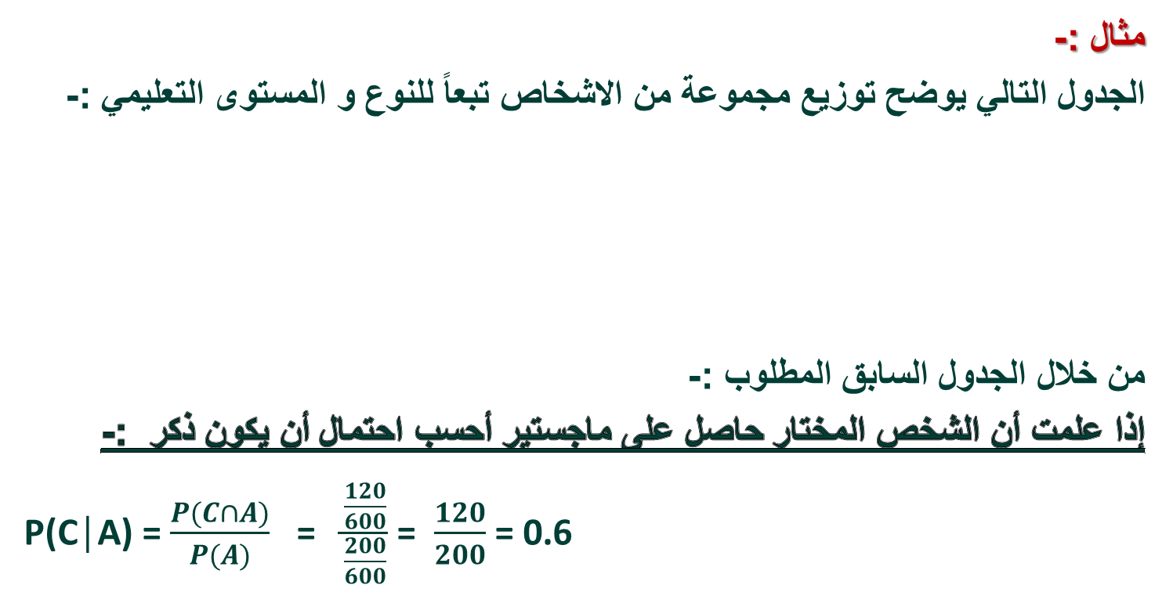
نظرية الاحتمالات :-
مثال :-
الجدول التالي يوضح توزيع مجموعة من الاشخاص تبعاً للنوع و المستوى التعليمي :-
من خلال الجدول السابق المطلوب :-
إذا علمت أن الشخص المختار حاصل على ماجستير أحسب احتمال أن يكون ذكر :-
P(C│A) = $\frac{P(C∩A)}{P(A)}$ = $\frac{\frac{120}{600}}{\frac{200}{600}}$ = $\frac{120}{200}$ = 0.6
النوع / المستوى التعليمي | ماجستير A | دكتوراه B | المجموع
ذكر C | 120 | 160 | 280
أنثى D | 80 | 240 | 220
المجموع | 200 | 400 | 600

Slide 9
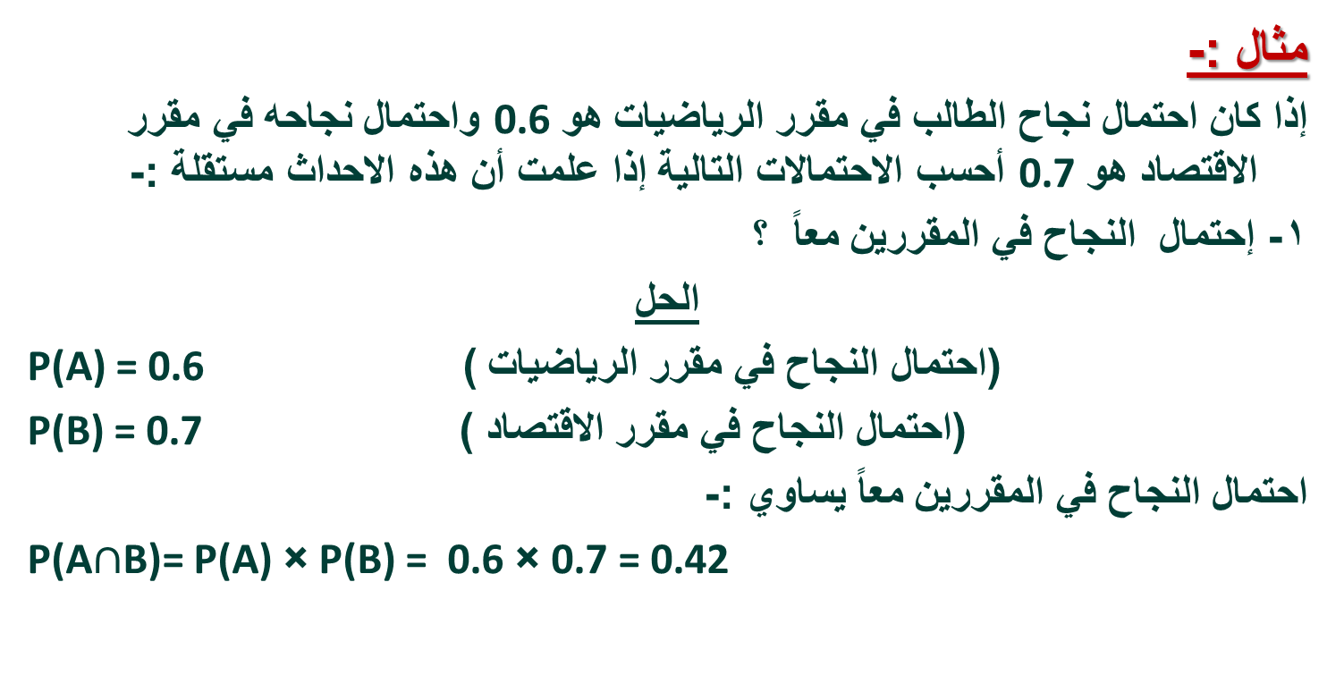
نظرية الاحتمالات :-
مثال :-
إذا كان احتمال نجاح الطالب في مقرر الرياضيات هو 0.6 واحتمال نجاحه في مقرر الاقتصاد هو 0.7 أحسب الاحتمالات التالية إذا علمت أن هذه الاحداث مستقلة :-
1- إحتمال النجاح في المقررين معاً ؟
الحل
P(A) = 0.6(احتمال النجاح في مقرر الرياضيات )
P(B) = 0.7 (احتمال النجاح في مقرر الاقتصاد )
احتمال النجاح في المقررين معاً يساوي :-
P(A$∩$B)= P(A) × P(B) = 0.6 × 0.7 = 0.42

Slide 10
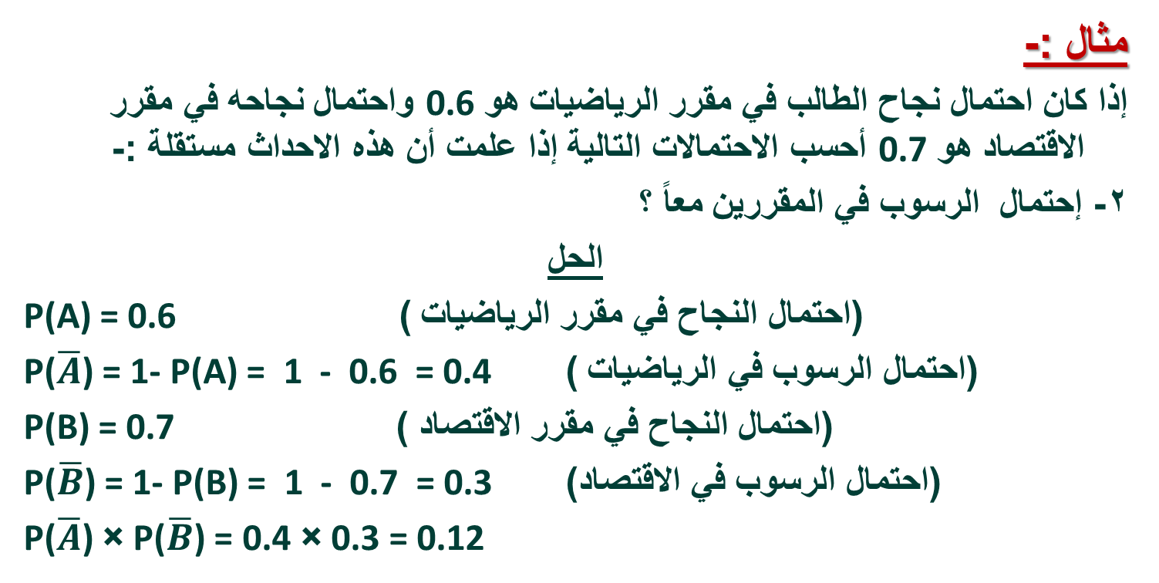
نظرية الاحتمالات :-
مثال :-
إذا كان احتمال نجاح الطالب في مقرر الرياضيات هو 0.6 واحتمال نجاحه في مقرر الاقتصاد هو 0.7 أحسب الاحتمالات التالية إذا علمت أن هذه الاحداث مستقلة :-
2- إحتمال الرسوب في المقررين معاً ؟
الحل
P(A) = 0.6(احتمال النجاح في مقرر الرياضيات )
P($\overline{A}$) = 1- P(A) = 1 - 0.6 = 0.4(احتمال الرسوب في الرياضيات )
P(B) = 0.7 (احتمال النجاح في مقرر الاقتصاد )
P($\overline{B}$) = 1- P(B) = 1 - 0.7 = 0.3(احتمال الرسوب في الاقتصاد)
P($\overline{A}$) × P($\overline{B}$) = 0.4 × 0.3 = 0.12

Slide 11
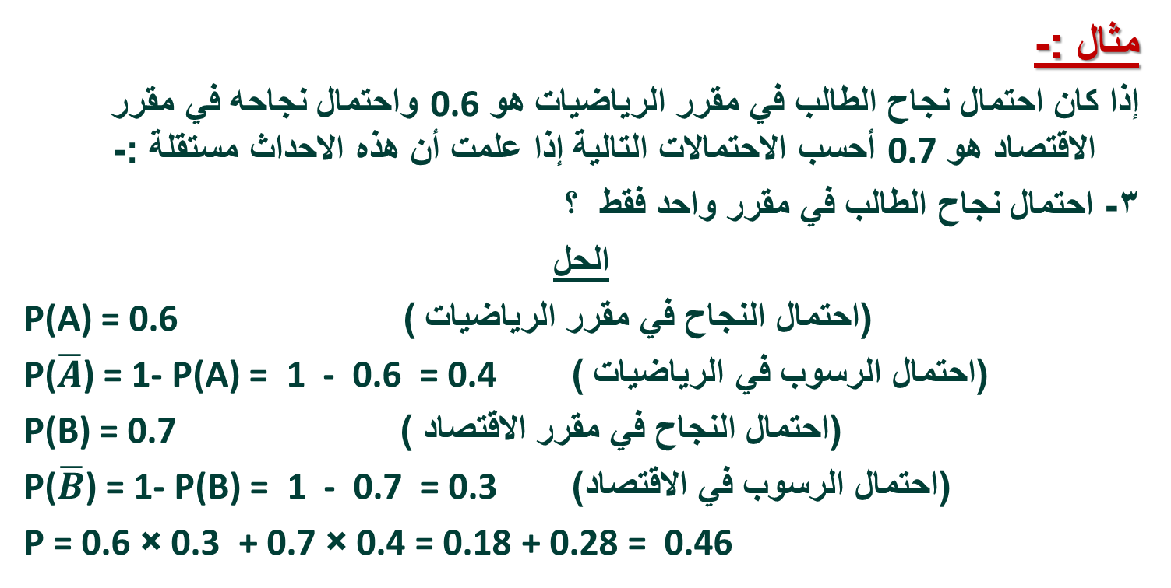
نظرية الاحتمالات :-
مثال :-
إذا كان احتمال نجاح الطالب في مقرر الرياضيات هو 0.6 واحتمال نجاحه في مقرر الاقتصاد هو 0.7 أحسب الاحتمالات التالية إذا علمت أن هذه الاحداث مستقلة :-
3- احتمال نجاح الطالب في مقرر واحد فقط ؟
الحل
P(A) = 0.6(احتمال النجاح في مقرر الرياضيات )
P($\overline{A}$) = 1- P(A) = 1 - 0.6 = 0.4(احتمال الرسوب في الرياضيات )
P(B) = 0.7 (احتمال النجاح في مقرر الاقتصاد )
P($\overline{B}$) = 1- P(B) = 1 - 0.7 = 0.3(احتمال الرسوب في الاقتصاد)
P = 0.6 × 0.3 + 0.7 × 0.4 = 0.18 + 0.28 = 0.46

Slide 12
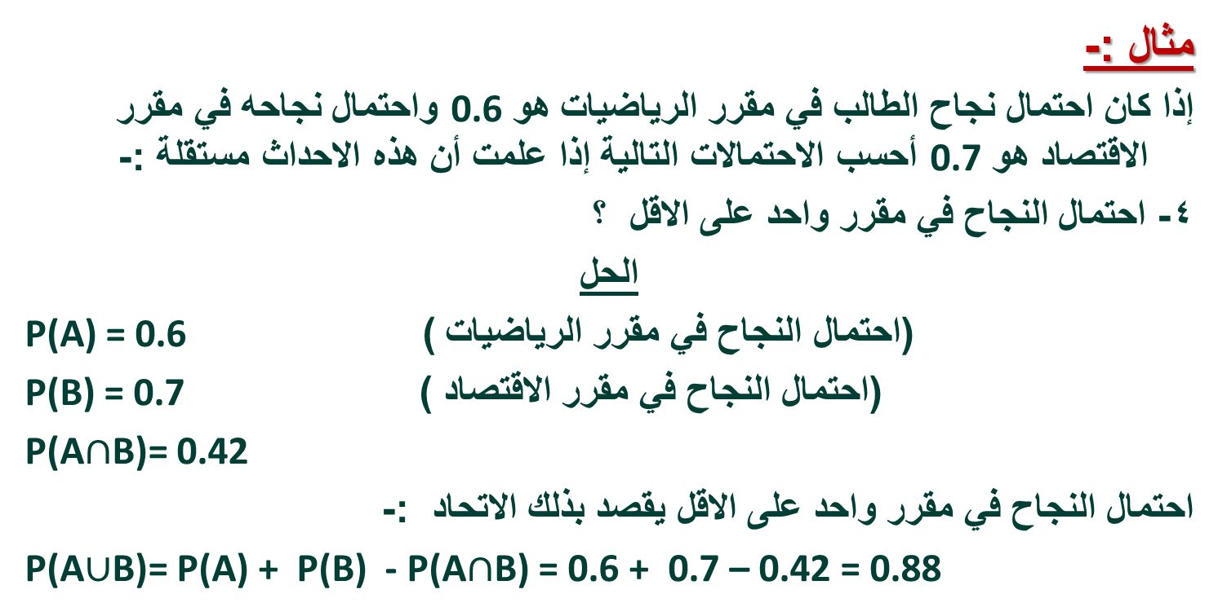
نظرية الاحتمالات :-
مثال :-
إذا كان احتمال نجاح الطالب في مقرر الرياضيات هو 0.6 واحتمال نجاحه في مقرر الاقتصاد هو 0.7 أحسب الاحتمالات التالية إذا علمت أن هذه الاحداث مستقلة :-
4- احتمال النجاح في مقرر واحد على الاقل ؟
الحل
P(A) = 0.6(احتمال النجاح في مقرر الرياضيات )
P(B) = 0.7 (احتمال النجاح في مقرر الاقتصاد )
P(A$∩$B)= 0.42
احتمال النجاح في مقرر واحد على الاقل يقصد بذلك الاتحاد :-
P(A$∪$B)= P(A) + P(B) - P(A$∩$B) = 0.6 + 0.7 – 0.42 = 0.88

Slide 13
المتغيرات العشوائية :-
المتغير العشوائي هو الذي يأخذ قيما حقيقية مختلفة تعبر عن نتائج فراغ العينة، ومن ثم مجال هذا المتغير، يشمل كل القيم الممكنة له، ويكون لكل قيمة من القيم التي يأخذها المتغير احتمال معين، وينقسم المتغير العشوائي إلى قسمين هما:
1- المتغيرات العشوائية المنفصلة
Discrete Random Variables
2- المتغيرات العشوائية المتصلة(المستمرة)
Continuous Random Variables

Slide 14
نظرية الاحتمالات :-
1- المتغير العشوائي المنفصل :-
هو المتغير العشوائي الذي يأخذ قيماً حقيقية مختلفة (وبمعنى أخر فهو يشمل جميع القيم الصحيحة دون القيم الكسرية مثل عدد الطلاب في فصل دراسي 1،2،3،4،5،....لا يمكن أن يأخذ صورة كسرية ).
2- المتغير العشوائي المتصل :-
ويطلق علية المتغير العشوائي المستمر فذلك المتغير يأخذ عدد لا نهائي من القيم المتصلة (ومن ثم فإنه يأخذ القيم الصحيحة و جميع القيم الكسرية التي تقع بين هذه القيم و كمثال على هذه المتغيرات درجات الحرارة 35.7أو أطوال الطلاب أو المعدلات التراكمية للطلاب )

Slide 15
نظرية الاحتمالات :-
مثال :-
في تجربة إلقاء قطعة نقود مرتين متتاليتين إذا كان المتغير العشوائي X هو عدد مرات ظهور الصورة , فأوجد القيم التي يأخذها ذلك المتغير واحتمالاته ؟
H
T

Slide 16
نظرية الاحتمالات :-
الحل
1- فراغ العينة (S):-
S = { HH ,HT,TH,TT}
H
H
T
T
H
T
H
T

Slide 17
نظرية الاحتمالات :-
تابع حل المثال
2- الحدث (A):-
(تمثل وصف لنتائج التي يمكن أن يأخذها المتغير )
A ={HH ,HT,TH}
H
H
T
H
T
H

Slide 18
نظرية الاحتمالات :-
تابع حل المثال
3- المتغير العشوائي (X):-
(وصف رقمي لعدد مرات ظهور الصورة )
X = {2 , 1 , 0 }

Slide 19
نظرية الاحتمالات :-
تابع حل المثال
4- احتمال تحقق القيم المختلفة للمتغير p(x) :-
P(x=0) = ¼ where (TT)
P(x=1) = 2/4 = ½ where ( HT , TH )
P(x=2) = ¼ where (HH
لاحظ أن مجموع الاحتمالات دائماً تساوي واحد :-
P(x=0) + P(x=1) +P(x=2) =
= ¼ + ½ + ¼ = 1

Slide 20
نظرية الاحتمالات :-
مثال :-
في تجربة إلقاء حجر نرد مرتين متتاليتين إذا كان المتغير العشوائي X هو مجموع العددين الظاهرين فأوجدي القيم التي يأخذها المتغير X وأوجدي احتمال الحصول على كل من هذه القيم ؟

Slide 21
نظرية الاحتمالات :-
الحل
1- فراغ العينة (S):-
S = { (1,1), (1,2) , (1,3) , (1,4) , (1,5) ,(1,6) ,
(2,1) , (2,2) , (2,3) , (2,4) , (2,5) , (2,6) ,
(3,1 ) , (3, 2) , (3, 3) , (3, 4) , (3, 5) , (3, 6) ,
(4, 1) , (4, 2) , (4, 3) , (4, 4) , (4, 5) , (4, 6) ,
(5, 1) , (5, 2) , (5, 3) , (5, 4) , (5, 5) , (5, 6) ,
(6, 1) , (6, 2) , (6, 3) , (6, 4) , (6, 5) , (6, 6) }

Slide 22
نظرية الاحتمالات :-
تابع حل المثال
2- المتغير العشوائي (X):-
(وصف رقمي لمجموع العددين الظاهرين )
X = {2 , 3 , 4 , 5 , 6 , 7 , 8 , 9 , 10 , 11 , 12 }

Slide 23
نظرية الاحتمالات :-
تابع حل المثال
3- احتمال تحقق القيم المختلفة للمتغير p(x) :-
P(x=2) = 1/36 P(x=3) = 2/36
P(x=4) = 3/36 P(x=5) = 4/36
P(x=6) = 5/36 P(x=7) = 6/36
P(x=8) = 5/36 P(x=9) = 4/36
P(x=10) = 3/36 P(x=11) = 2/36
P(x=12) = 1/36
لاحظ أن مجموع الاحتمالات دائماً تساوي واحد :-
P(x=0) + P(x=1) +P(x=2) …… +P(x = 12) = 1

Slide 24
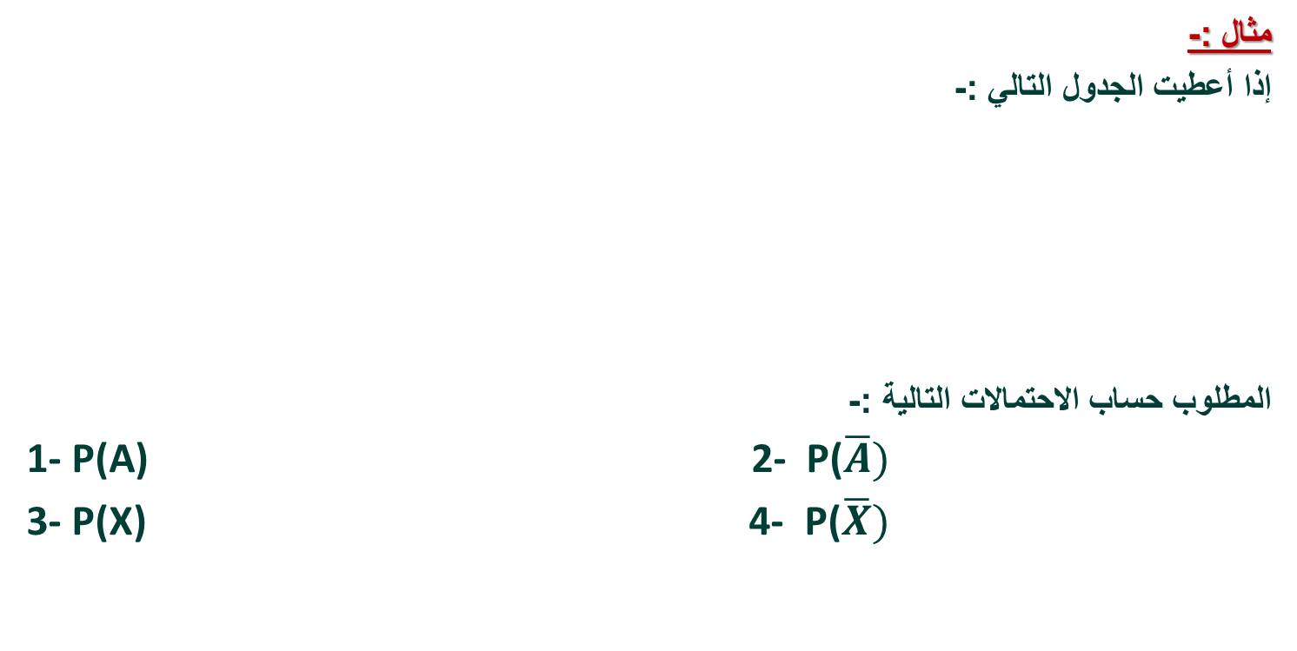
تمارين واجب :-
مثال :-
إذا أعطيت الجدول التالي :-
المطلوب حساب الاحتمالات التالية :-
1- P(A) 2- P($\overline{A})$
3- P(X) 4- P($\overline{X})$
 | A | B | المجموع
X | 10 | 45 | 55
Y | 30 | 15 | 45
المجموع | 40 | 60 | 100

Slide 25

تمارين واجب :-
مثال :-
إذا أعطيت الجدول التالي :-
المطلوب حساب الاحتمالات التالية :-
5- P(A$∩$X)
6- P(B$∩$X)
 | A | B | المجموع
X | 10 | 45 | 55
Y | 30 | 15 | 45
المجموع | 40 | 60 | 100

Slide 26

تمارين واجب :-
مثال :-
إذا أعطيت الجدول التالي :-
المطلوب حساب الاحتمالات التالية :-
7- P(A$∪$Y)
8- P(B$∪$Y)
 | A | B | المجموع
X | 10 | 45 | 55
Y | 30 | 15 | 45
المجموع | 40 | 60 | 100

Slide 27

تمارين واجب :-
مثال :-
إذا أعطيت الجدول التالي :-
المطلوب حساب الاحتمالات التالية :-
9- P(A$|$Y)
10- P(B$|$Y)
 | A | B | المجموع
X | 10 | 45 | 55
Y | 30 | 15 | 45
المجموع | 40 | 60 | 100

Slide 28
تمرين واجب :-
مثال :-
الجدول التالي يوضح توزيع مجموعة من الاشخاص تبعاً للنوع و تقديرات التخرج :-
من خلال الجدول السابق المطلوب :-
1- أحسب إحتمال أن يكون ذكر أو حاصل على تقدير جيد ؟
2- أحسب أحتمال أن تكون أنثى و حاصلة على تقدير ممتاز ؟
3- إذا علمت أنها أنثى فما هو أحتمال أن تكون حاصلة على تقدير جيد ؟
النوع / المستوى التعليمي | جيد A | ممتاز B | المجموع
ذكر X | 200 | 300 | 500
أنثى Y | 400 | 100 | 500
المجموع | 600 | 400 | 1000

Slide 29

بحمد الله

